Slide 1
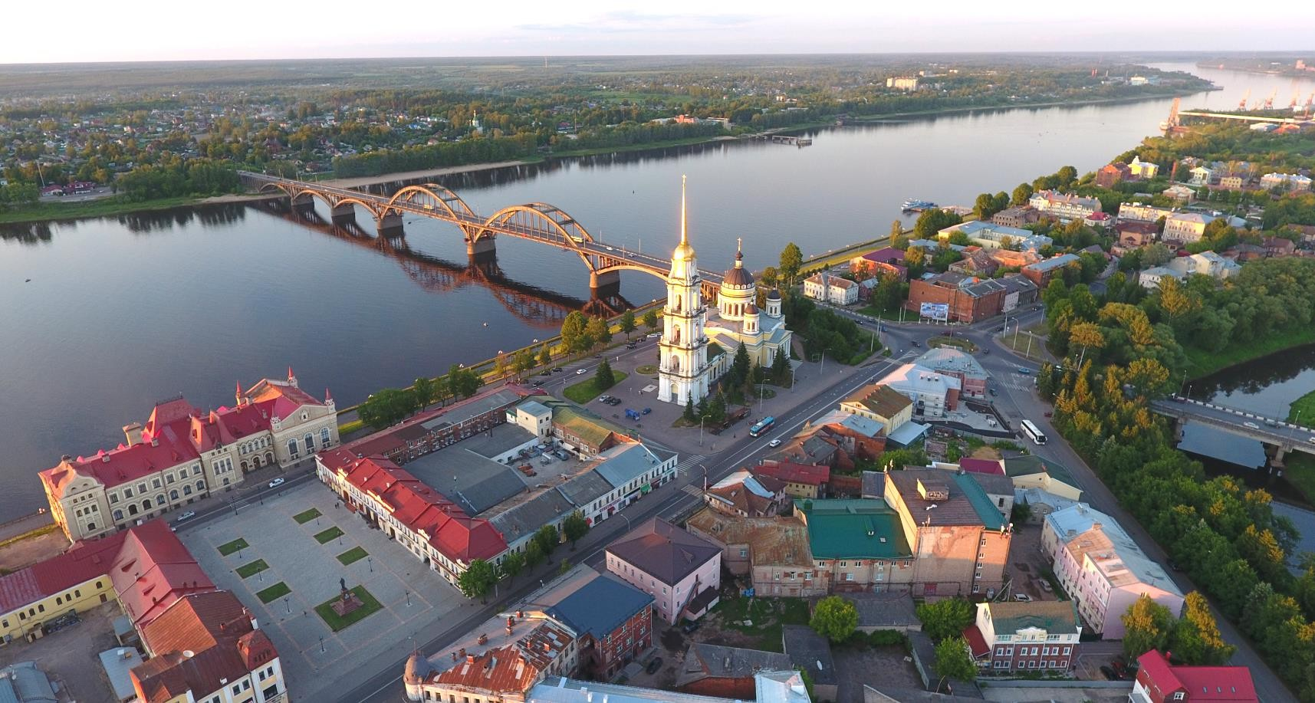





www.rybinsk.ru
Частные промышленные инвестиционные площадки Рыбинска
Управление экономического развития и инвестиций
Апрель 2026

Slide 2
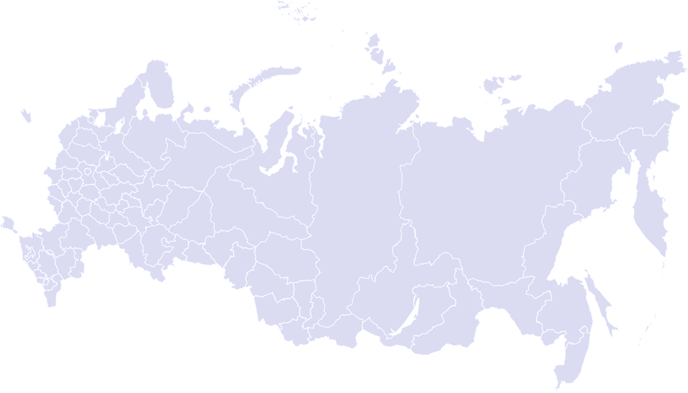





РЫБИНСК | ОБЩИЕ СВЕДЕНИЯ (на 01.01.2024)
2
1071
ГОД ОСНОВАНИЯ
www.rybinsk.ru
САНКТ-ПЕТЕРБУРГ
9 954 га
ПЛОЩАДЬ ГОРОДА
РЫБИНСК
ЯРОСЛАВСКАЯ ОБЛАСТЬ
МОСКВА
167,7 чел.
НАСЕЛЕНИЕ
90,9 руб.
СРЕДНЯЯ ЗАРПЛАТА В ПРОМЫШЛЕННОСТИ
120,5 млрд.руб.
ОБЪЕМ ОТГРУЗКИ В ПРОМЫШЛЕННОСТИ
ТРАССЫ Р-104, Р-151
Ж/Д МАГИСТРАЛЬ
РЕЧНОЙ ПОРТ
60,5 млрд. руб.
ОБОРОТ РОЗНИЧНОЙ
ТОРГОВЛИ
Рыбинск расположен на участке главного судоходного пути европейской России, на стыке с Волго-Балтом
Железнодорожная магистраль - связь с Москвой, Санкт- Петербургом, Ярославлем
Сеть автодорог с твердым покрытием - связь с Ярославлем (82 км),
Москвой (350 км), с правобережьем Верхней Волги, с крупными центрами Вологодской области
17,9 млрд. руб.
ИНВЕСТИЦИИ В ОСНОВНОЙ КАПИТАЛ

Slide 3
ЧАСТНЫЕ ИНВЕСТИЦИОННЫЕ ПЛОЩАДКИ
3
№ п/п | Название компании | Адрес, кадастровый номер | Площадь участка (здания), территориальная зона, вид разрешенного использования
1 | Имущественный комплекс по ул. Нобелевская (территория Рыбинской нефтебазы)
1.1 | Общество с ограниченной ответственностью «Газпромнефть- Терминал» | Ул. Нобелевская, 3 76:20:120201:13 | Площадь участка - 413145 кв. м. П4
1.2 |  | Ул. Нобелевская, 1 76:20:120201:12 | Площадь участка - 17428 кв. м. П4
1.3 |  | Рыбинск, ул. Нобелевская 76:20:120201:24 | Площадь участка – 5505 кв.м. Для эксплуатации причала №1
1.4 |  | 76:20:120201:25 | Для эксплуатации причала №2
2 | Имущественный комплекс АО «Рыбинский завод приборостроения»
2.1 | АО «Рыбинский завод приборостроения» | Проспект Серова, 89. Корпус №2, 3 этаж. 76:20:060224:176 | Площадь участка – 212312 кв.м. П4 Корпус производственного назначения площадью 3000 кв.м.
2.2 |  | Проспект Серова 89. Корпус №13, 3-4 этаж/76:20:060224:177 | Площадь участка – 2593 кв.м. П4. Корпус производственного назначения площадью 2600 кв.м
2.3 |  | Проспект Серова 89. Корпус №23а, 2-4 этаж/76:20:060224:113 | П4. Корпус производственного назначения площадью 3500 кв. м
2.4 |  | этаж/76:20:060224:176 | Корпус производственного назначения площадью 6000 кв.м
2.5 |  | Проспект Серова 89. Корпус №31, 3-4 этаж/76:20:060224:176 | П4 Корпус производственного назначения площадью 600 кв.м
2.6 |  | Юго-западная промышленная зона, д. 5/76:20:070809:50 | Площадь участка – 38197 кв.м. П5 Здание площадью 12507 кв.м
www.rybinsk.ru

Slide 4
ЧАСТНЫЕ ИНВЕСТИЦИОННЫЕ ПЛОЩАДКИ
4
№ п/п | Название компании | Адрес, кадастровый номер | Площадь участка (здания), территориальная зона, вид разрешенного использования
3 | Частный собственник А.В. Гонулев | Рыбинск, ул. Чкалова, 24а 76:20:080416:51 | Площадь участка – 685 кв.м. ОД ИЦ.1 (общественно-деловая зона исторического центра города). Здание площадью 600 кв.м. Вид разрешенного использования – торговое, складское
4 | ООО «Верхневолжское электроизделие»; Общероссийская общественная организация инвалидов «Всероссийское ордена Трудового Красного Знамени общество слепых» | Ул. Механизации, 7 76:20:120307:36 | Площадь участка – 13365 кв.м. П5. Для эксплуатации производственной базы. Здание производственного, административного, вспомогательного назначения.
5 | Имущественный комплекс АО «Воентелеком»
5.1 | АО «Воентелеком» | Рыбинск, ул. Железнодорожная, 2 76:20:090212:1 | Площадь участка – 1186 кв.м. Для эксплуатации спортивно- оздоровительного комплекса. Площадь помещения - 165,6 кв.м
5.2 |  | Рыбинск, ул. Железнодорожная, 19 76:20:090212:5 | Площадь участка – 4289 кв.м. Бытовое обслуживание. Площадь помещения - 2022 кв.м
5.3 |  | Железнодорожная, 23 76:20:090212:7 | Помещение общественно-культурного центра. Площадь помещения – 509,8 кв.м
5.4 |  | Рыбинск, ул. Элеватор, 7 76:20:120101:1 | Площадь участка – 11326 кв.м. Для эксплуатации промышленно-складской базы. На участке размещено 3 складских помещения общей площадью более 4500 кв.м
www.rybinsk.ru

Slide 5
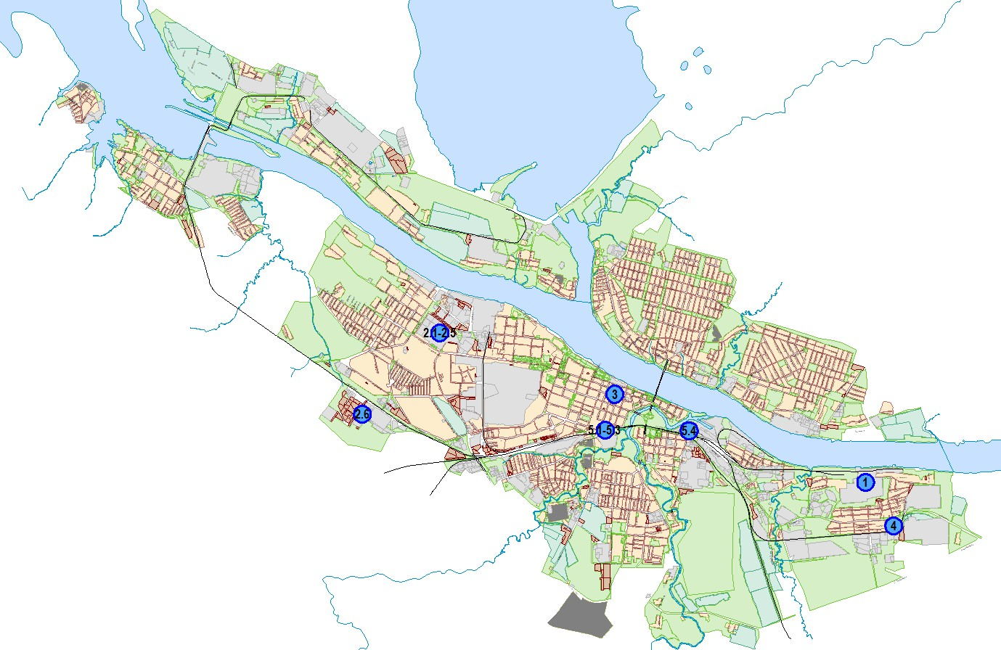
ПЛОЩАДКИ НА КАРТЕ ГОРОДА
5
www.rybinsk.ru

Slide 6
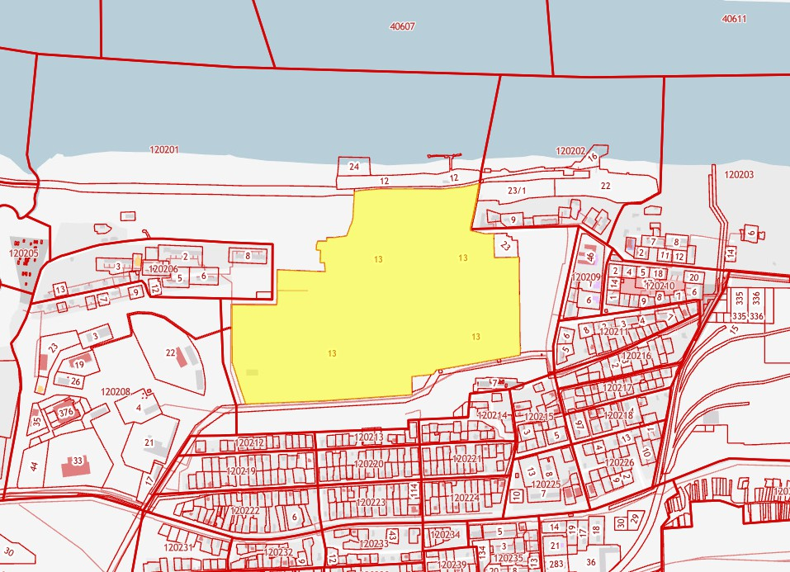
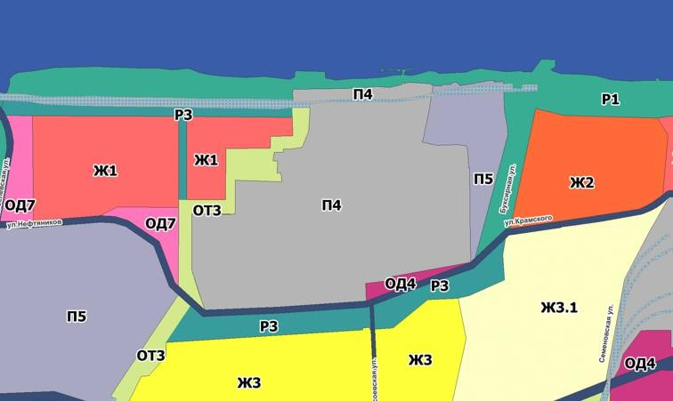
ПЛОЩАДКА 1.1| Нобелевская ул., 3
6
www.rybinsk.ru

Slide 7
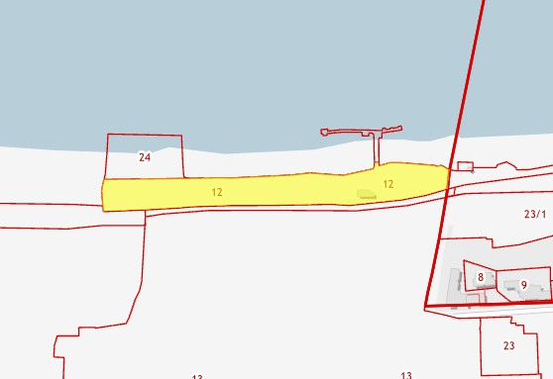
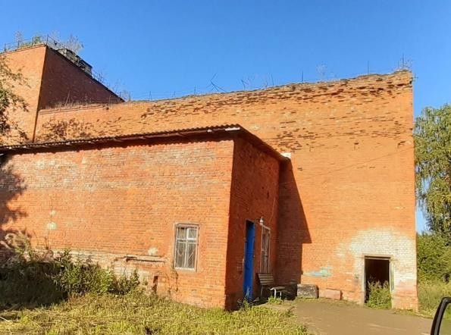
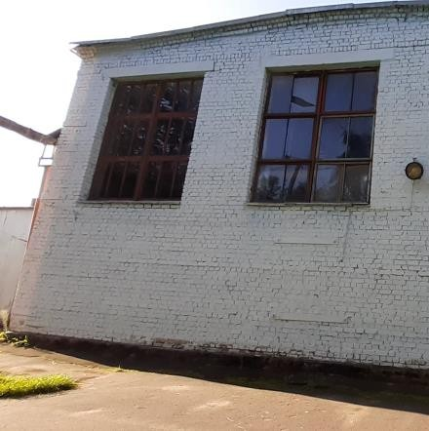
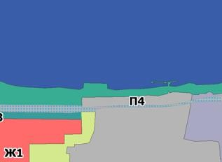
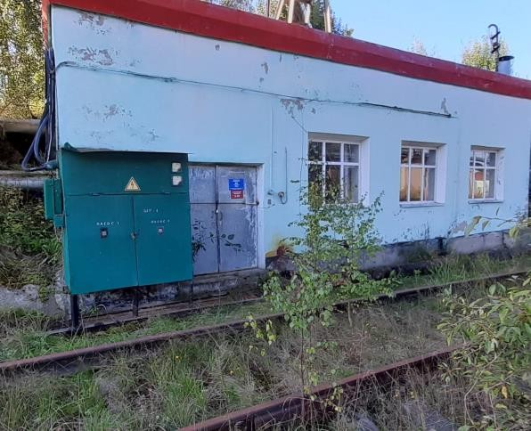
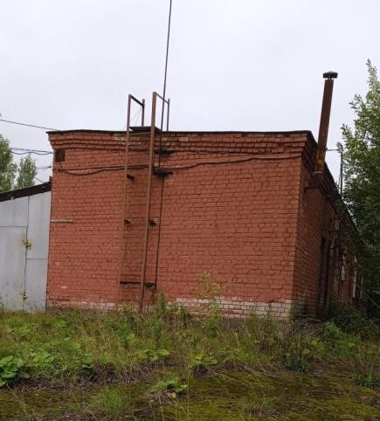
ПЛОЩАДКА 1.2| Нобелевская ул., 1
7
www.rybinsk.ru
Год постройки | Статус | Количество объектов НДИ | Тех. оборудование | Объём резервуарн ого парка | Инженерны е сети | Авто-, ж/д, водные пути | Контакты
1893 | Законсерви рована 16.12.2016 | 37 | Имеется | ~ 100000 куб. м | Имеются | Имеются | Александр Лебедев 89139713880

Slide 8
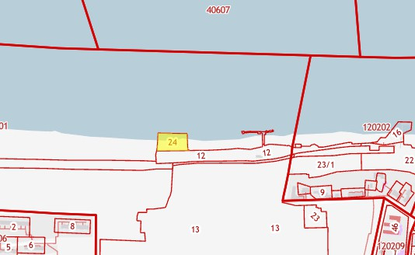
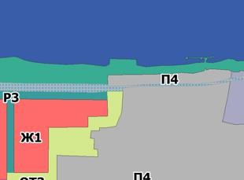
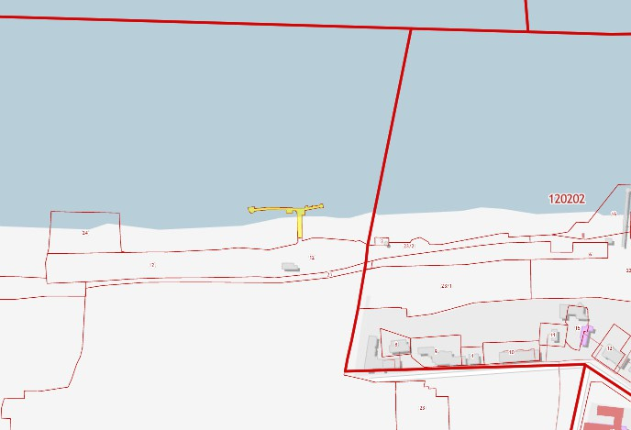
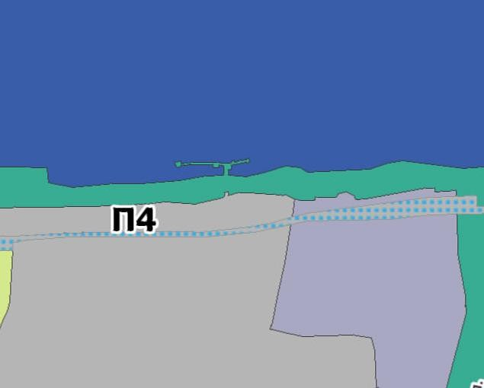
ПЛОЩАДКИ 1.3, 1.4| Нобелевская ул.
8
www.rybinsk.ru

Slide 9
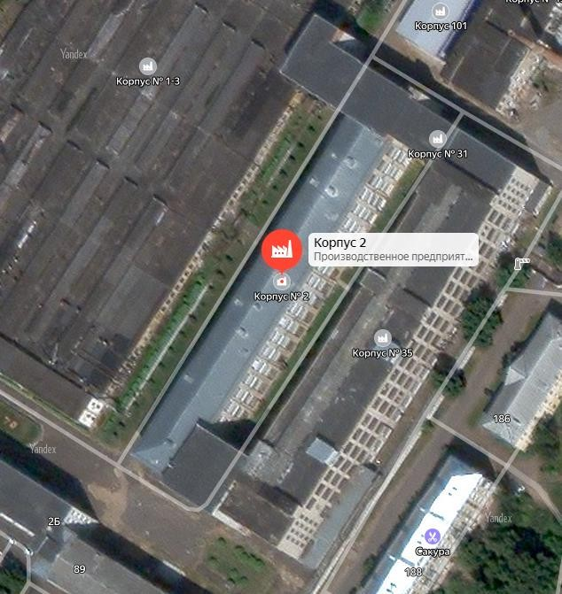
ПЛОЩАДКА 2.1|Серова пр-т, 89 (корп. 2, этаж 3)
9
www.rybinsk.ru
Адрес здания, земельного участка | Рыбинск, Проспект Серова 89. Корпус №2, 3 этаж
Площадь помещения, кв.м | 3000
Технический план
Собственность
Тип строения | ж/б каркас, кирпич
Назначение здания, класс опасности | Производственного назначения
Высота производственного помещения | 3 эт. - 4,0м
Общая площадь земельного участка, м² | 212312
Инженерные сети
Электроэнергия | 200 кВт
Водоснабжение | Есть
Водоотведение | Есть
Теплоснабжение | Есть
Газоснабжение | Нет
Транспортная инфраструктура
Ж/Д | -
Автодорога | Есть
Речной порт, пристань | -
Контактная информация (по всем площадкам 1.1- 1.6) | +7 (4855) 28-51-59 Жанна Владимировна

Slide 10
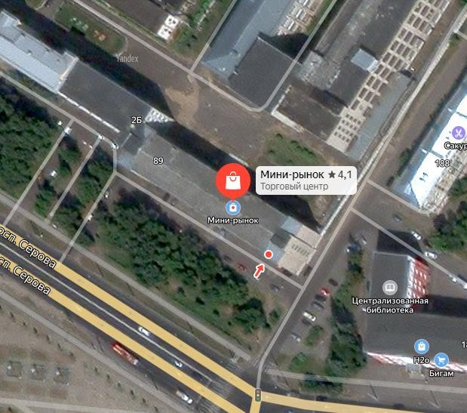
ПЛОЩАДКА 2.2|Серова пр-т, 89 (корп. 13, этаж 3-4)
10
www.rybinsk.ru
Адрес здания, земельного участка | Рыбинск, Проспект Серова 89. Корпус №2, 3 этаж
Площадь помещения, кв.м | 2600
Технический план | Имеется
Собственность | Частная
Тип строения | Ж/б каркас, кирпич
Назначение здания, класс опасности | Производственного назначения
Высота производственного помещения | Произв. 2й-4й эт.-3,9 м
Общая площадь земельного участка, м² | 2593
Инженерные сети
Электроэнергия | 100 кВт
Водоснабжение | Нет
Водоотведение | Нет
Теплоснабжение | Есть
Газоснабжение | Нет
Транспортная инфраструктура
Ж/Д | -
Автодорога | Есть
Речной порт, пристань | -
Стоимость аренды всего объекта (руб.): | Годовая арендная плата за пользование 1 кв.м. объекта недвижимости 3400 рублей в год, включая НДС и коммунальные платежи

Slide 11
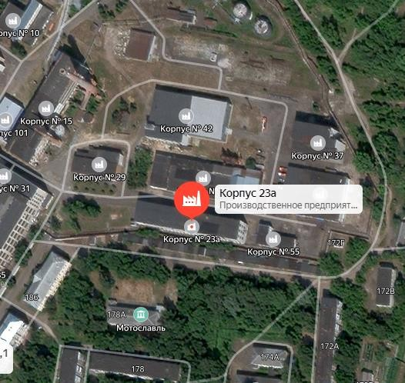
ПЛОЩАДКА 2.3|Серова пр-т, 89 (корп. 23а, этаж 2-4)
11
www.rybinsk.ru
Адрес здания, земельного участка | Рыбинск, проспект Серова 89. Корпус №23а, 2-4 этаж
Площадь помещения, кв.м | 3500
Технический план | Имеется
Собственность | Частная
Тип строения | Ж/б каркас, кирпич
Назначение здания, класс опасности | Производственного назначения
Высота производственного помещения | 2й-4й эт.- 3,3 м
Инженерные сети
Электроэнергия | 80 кВт
Водоснабжение | Есть
Водоотведение | Есть
Теплоснабжение | Есть
Газоснабжение | Нет
Транспортная инфраструктура
Ж/Д | -
Автодорога | Есть
Речной порт, пристань | -

Slide 12
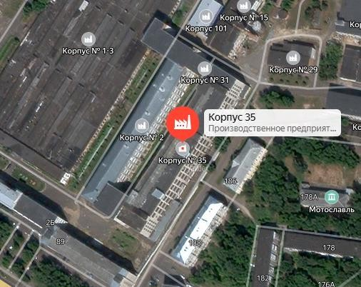
ПЛОЩАДКА 2.4|Серова пр-т, 89 (корп. 35, этаж 3-4)
12
www.rybinsk.ru
Адрес здания, земельного участка | Рыбинск, проспект Серова 89. Корпус №35, 3-4 этаж
Площадь помещения, кв.м | 6000
Технический план | Имеется
Собственность | Частная
Тип строения | Ж/б каркас, кирпич
Назначение здания, класс опасности | Производственного назначения
Высота производственного помещения | Произв.- 3й-4й эт. – 5 м.
Инженерные сети
Электроэнергия | 400 кВт
Водоснабжение | Есть
Водоотведение | Есть
Теплоснабжение | Есть
Газоснабжение | Нет
Транспортная инфраструктура
Ж/Д | -
Автодорога | Есть
Речной порт, пристань | -

Slide 13
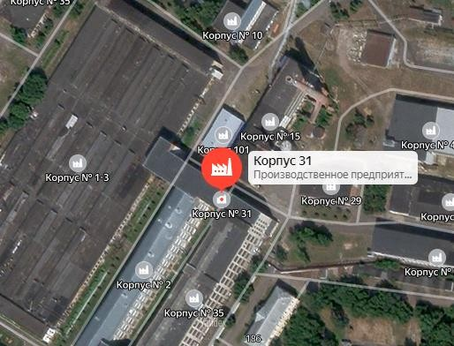
ПЛОЩАДКА 2.5|Серова пр-т, 89 (корп. 31, этаж 3-4)
13
www.rybinsk.ru
Адрес здания, земельного участка | Рыбинск, Проспект Серова 89. Корпус №31, 3-4 этаж
Площадь помещения, кв. м | 600
Технический план | Имеется
Собственность | Частная
Тип строения | Ж/б каркас, панели
Назначение здания, класс опасности | Производственного назначения
Высота производственного помещения | 3й-и 4й эт.- 3,3 м
Инженерные сети
Электроэнергия | 20 кВт
Водоснабжение | Есть
Водоотведение | Есть
Теплоснабжение | Есть
Газоснабжение | Нет
Транспортная инфраструктура
Ж/Д | -
Автодорога | Есть
Речной порт, пристань | -

Slide 14
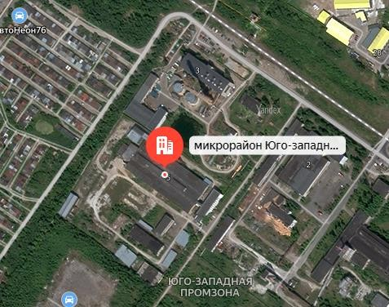
ПЛОЩАДКА 2.6|Юго-западная промзона, 5
14
www.rybinsk.ru
Адрес здания, земельного участка | Рыбинск, Юго-западная промышленная зона, д. 5
Площадь помещения, кв.м | 12507
Технический план | Имеется
Собственность | Ж/б каркас, панели, кирпич
Тип строения | Ж/б каркас, панели, кирпич
Назначение здания, класс опасности | Вспомогательного, административно- бытового и производственного назначения
Высота производственного помещения | Вспомогательные помещения – 4,0 м; АБК - 1й-3й эт. 2,7 м; Производственный корпус - От 5,5м до 6,5м.
Общая площадь земельного участка, м² | 38197
Инженерные сети
Электроэнергия | 300 кВт
Водоснабжение | Есть
Водоотведение | Есть
Теплоснабжение | Есть
Газоснабжение
Транспортная инфраструктура
Ж/Д | Есть
Автодорога | Есть
Речной порт, пристань | -

Slide 15
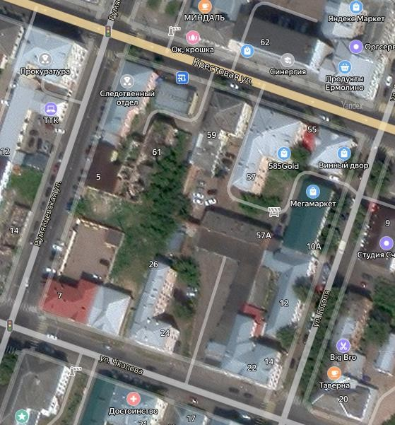
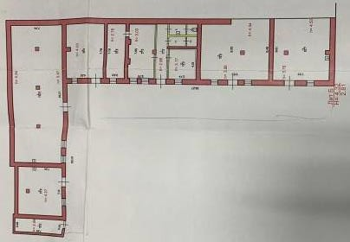
ПЛОЩАДКА 3|Чкалова ул., 24а
15
Площадь помещения, кв.м | производственная 600 кв.м;
 | вспомогательная;
 | административно-бытовая
Технический план | Имеется
Собственность | Частная
Тип строения | Нежилое
Назначение здания, класс опасности | Складские и торговые
Высота производственного помещения | 3 - 4 метра
Общая площадь земельного участка, кв.м | 1526
Инженерные сети
электроэнергия | V 30кВ
Водоснабжение | имеется
Водоотведение | имеется
Теплоснабжение | имеется
Газоснабжение
Транспортная инфраструктура
Жд | 3 км
Автодорога | 1 метр
Условия передачи объекта
Условия предоставления | Аренда, продажа
Стоимость продажи | 10 000 000 рублей
Стоимость аренды объекта (руб.) | 150 000 руб. или 300 руб. за кВ.м.
Контактная информация | 8-910-828-66-46 Гонулёв Андрей
www.rybinsk.ru

Slide 16
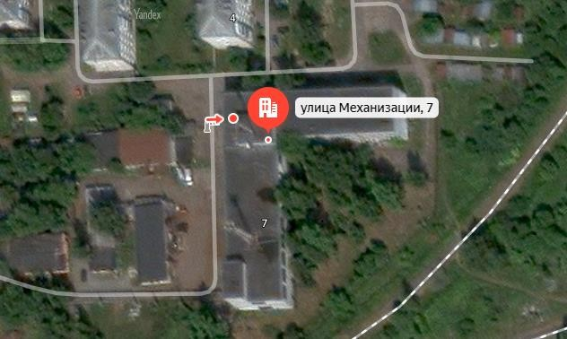
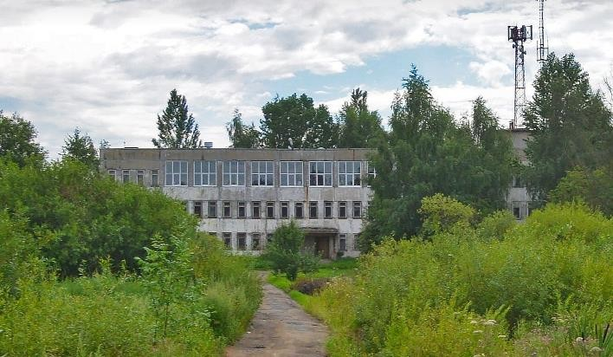
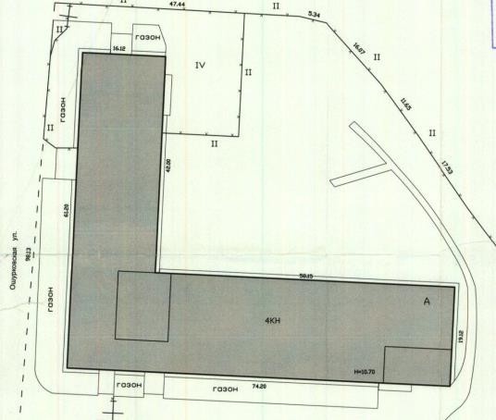
ПЛОЩАДКА 4|Механизации ул., 7
16
www.rybinsk.ru
Площадь помещения, кв. м | производственная;
 | вспомогательная;
 | административно-бытовая
Технический план | Имеется
Собственность | Частная
Тип строения | Нежилое
Назначение здания, класс опасности | Для эксплуатации производственной базы
Высота производственного помещения | 4 метра
Общая площадь земельного участка, кв.м. | 13 365
Инженерные сети
электроэнергия | имеется
Водоснабжение | имеется
Водоотведение | имеется
Теплоснабжение | имеется
Газоснабжение
Транспортная инфраструктура
Жд | 6 км
автодорога | 270 метров
Условия передачи объекта
Условия предоставления | Аренда
Контактная информация | +7(4855)229-458 Ирина Васильевна Кудряшова

Slide 17
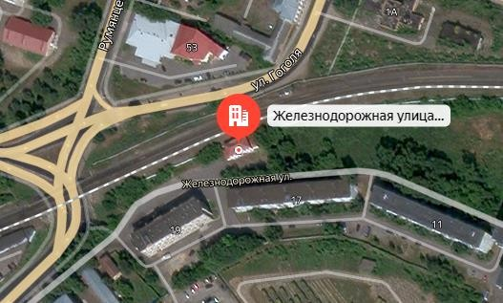
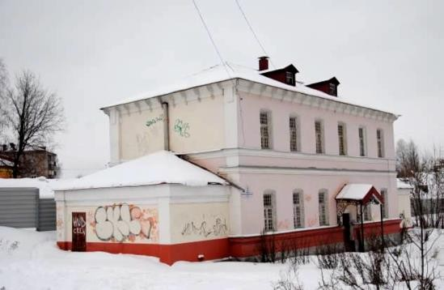
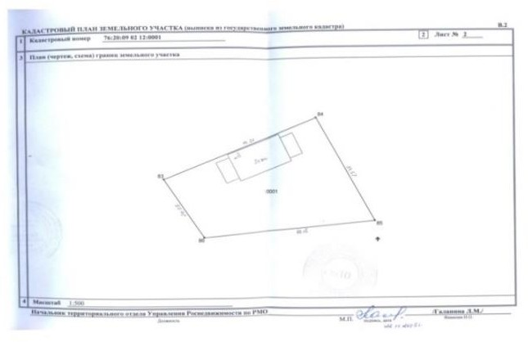
ПЛОЩАДКА 5.1|Железнодорожная ул., 2
17
Адрес здания, земельного участка | Рыбинск, ул. Железнодорожная, д 2.
Площадь помещения, кв.м | 165,6
Технический план | +
Собственность | Частная
Тип строения | Здание
Назначение здания, класс опасности | Культурно-просветительное
Общая площадь з/у, кв.м. | 1 186
Инженерные сети
Электроэнергия | Требуется ремонт
Водоснабжение | Требуется ремонт
Водоотведение | Требуется ремонт
Теплоснабжение | Требуется ремонт
Газоснабжение
Транспортная инфраструктура
Ж/Д | +
Автодорога | +
Условия передачи объекта
На каких условиях передается площадка: аренда или продажа | Аренда, продажа
Стоимость продажи/аренды всего объекта (руб.) | По итогам рыночной оценки
Дополнительные сведения | Окончательное решение о передаче в аренду, продаже принимается в соответствии с корпоративными процедурами АО «Воентелеком», г. Москва
Контактная информация | +7 (980) 652-44-43 Илья Алексеевич Серебряков
www.rybinsk.ru

Slide 18
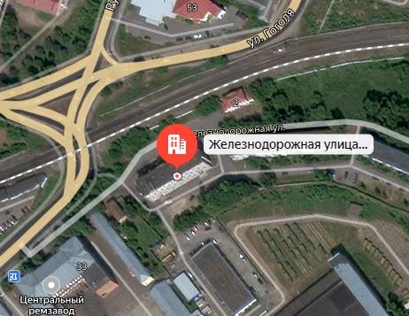
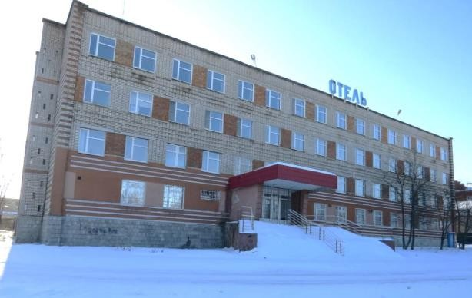
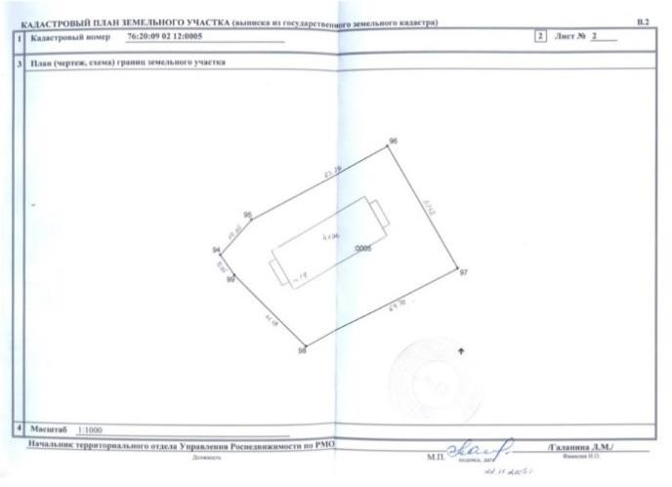
ПЛОЩАДКА 5.2|Железнодорожная ул., 19
18
www.rybinsk.ru
Адрес здания, земельного участка | Рыбинск, ул. Железнодорожная, д. 19.
Площадь помещения, кв.м | 2022,4
Технический план | +
Собственность | Частная
Тип строения | Здание
Назначение здания, класс опасности | Бытовое обслуживание
Общая площадь земельного участка, кв.м. | 4 289
Инженерные сети
Электроэнергия | Имеется свободная мощность
Водоснабжение | Имеется свободная мощность
Водоотведение | Имеется свободная мощность
Теплоснабжение | Имеется свободная мощность
Транспортная инфраструктура
Ж/Д | +
Автодорога | +
Условия предоставления | Аренда, продажа
Стоимость продажи/аренды всего объекта (руб.) | По итогам рыночной оценки
Дополнительные сведения | Окончательное решение о передаче в аренду, продаже принимается в соответствии с корпоративными процедурами АО «Воентелеком», г. Москва
Контактная информация | +7 (980) 652-44-43 Илья Алексеевич Серебряков

Slide 19
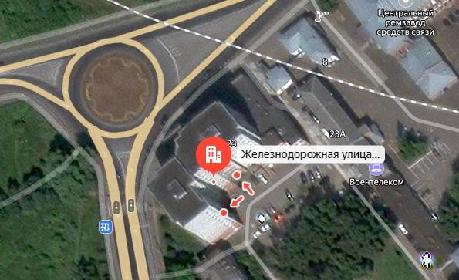
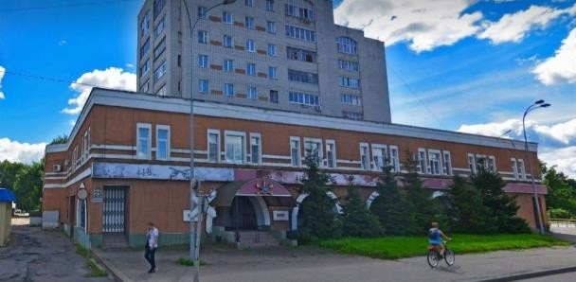
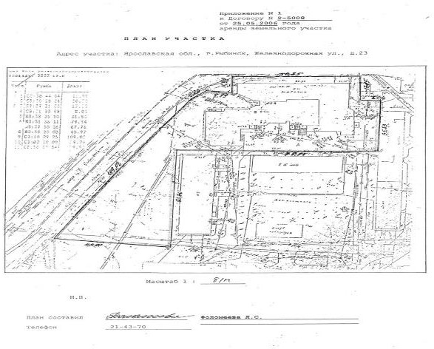
ПЛОЩАДКА 5.3|Железнодорожная ул., 23
19
www.rybinsk.ru
Общие сведения Помещение общественно-культурного центра «Офицерское собрание»
Адрес здания, земельного участка | Рыбинск, ул. Железнодорожная, д. 23
Площадь помещения, кв. м | 509,8
Технический план | +
Собственность | Частная
Тип строения | Здание
Назначение здания, класс опасности | Культурно-просветительное
Общая площадь земельного участка, кв.м. | 5 853, долевая собственность
Инженерные сети
Электроэнергия | Имеется свободная мощность
Водоснабжение | Имеется свободная мощность
Водоотведение | Имеется свободная мощность
Теплоснабжение | Имеется свободная мощность
Транспортная инфраструктура
Ж/Д | +
Автодорога | +
На каких условиях передается площадка: аренда или продажа | Аренда, продажа
Стоимость продажи/аренды всего объекта (руб.) | По итогам рыночной оценки
Дополнительные сведения | Окончательное решение о передаче в аренду, продаже принимается в соответствии с корпоративными процедурами АО «Воентелеком», г. Москва
Контактная информация | +7 (980) 652-44-43 Илья Алексеевич Серебряков

Slide 20
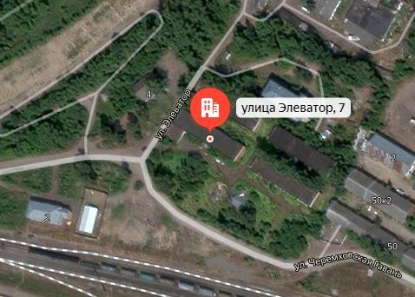
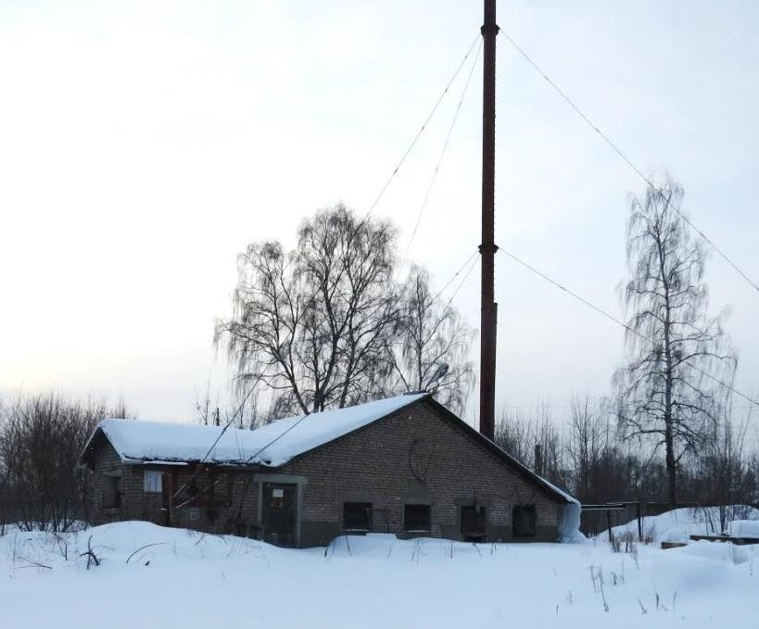
ПЛОЩАДКА 5.4|Элеватор ул. 7 (1)
20
www.rybinsk.ru
Общие сведения | Промышленно-складская база
Адрес здания, земельного участка | Рыбинск, ул. Элеватор, д. 7
Площадь помещения, кв.м | 4434
Технический план | +
Собственность | Частная
Тип строения | Здание
Назначение здания | Складское
Общая площадь з/у, кв.м. | 11 326
Инженерные сети
Электроэнергия | Требуется ремонт
Водоснабжение | Требуется ремонт
Водоотведение | Требуется ремонт
Теплоснабжение | Требуется ремонт
Транспортная инфраструктура
Ж/Д | +
Автодорога | +
Условия предоставления | Аренда, продажа
Стоимость продажи/аренды всего объекта (руб.) | По итогам рыночной оценки
Дополнительные сведения | Окончательное решение о передаче в аренду, продаже принимается в соответствии с корпоративными процедурами АО «Воентелеком», г. Москва
Контактная информация | +7 (980) 652-44-43 Илья Алексеевич Серебряков

Slide 21
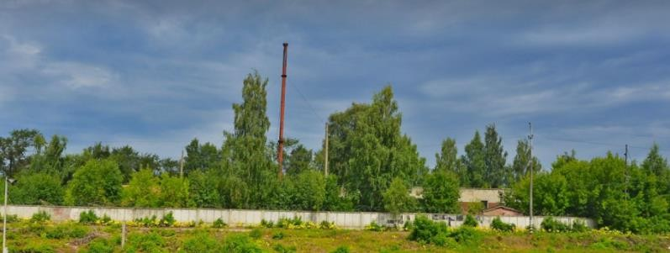
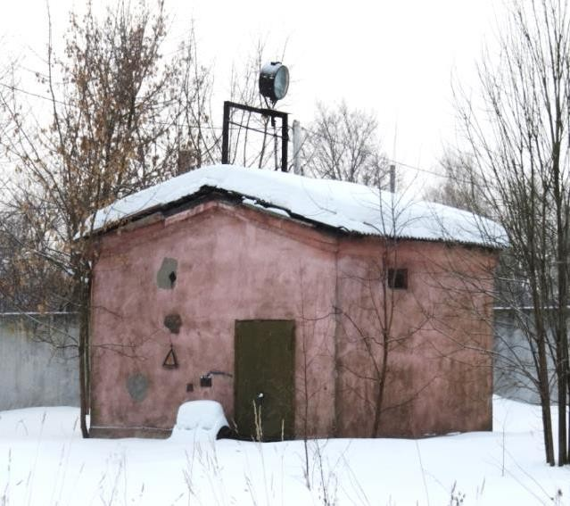
ПЛОЩАДКА 5.4|Элеватор ул. 7 (2)
21
Общие сведения | Промышленно-складская база
Адрес здания, земельного участка | Рыбинск, ул. Элеватор, д 7
Площадь помещения, кв.м | 12,8
Технический план | +
Собственность | Частная
Тип строения | Здание
Назначение здания, класс опасности | Складское
Общая площадь з/у, кв.м. | 11 326
Инженерные сети
Электроэнергия | Требуется ремонт
Водоснабжение | Требуется ремонт
Водоотведение | Требуется ремонт
Теплоснабжение | Требуется ремонт
Транспортная инфраструктура
Ж/Д | +
Автодорога | +
На каких условиях передается площадка: аренда или продажа | Аренда, продажа
Стоимость продажи/аренды всего объекта (руб.) | По итогам рыночной оценки
Дополнительные сведения | Окончательное решение о передаче в аренду, продаже принимается в соответствии с корпоративными процедурами АО «Воентелеком», г. Москва
Контактная информация | +7 (980) 652-44-43 Илья Алексеевич Серебряков
www.rybinsk.ru

Slide 22
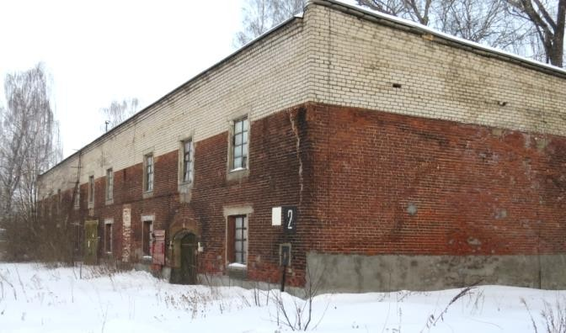
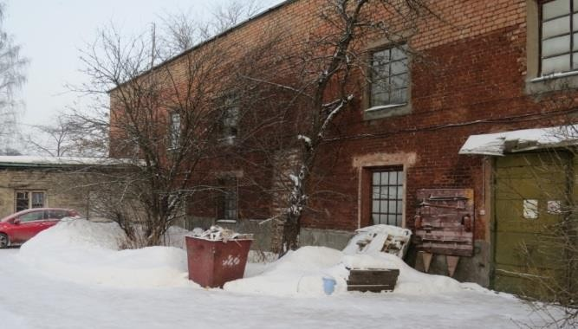
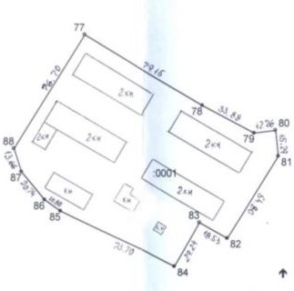
ПЛОЩАДКА 5.4|Элеватор ул. 7 (3)
22
www.rybinsk.ru
Общие сведения | Промышленно-складская база
Адрес здания, земельного участка | Рыбинск, ул. Элеватор, д 7
Технический план | +
Собственность | Частная
Тип строения | Здание
Назначение здания, класс опасности | Складское
Общая площадь земельного участка, кв.м. Кадастровый план участка | 11 326
Инженерные сети
Электроэнергия | Требуется ремонт
Водоснабжение | Требуется ремонт
Водоотведение | Требуется ремонт
Теплоснабжение | Требуется ремонт
Транспортная инфраструктура
Ж/Д | +
Автодорога | +
Стоимость продажи/аренды всего объекта (руб.) | Аренда, продажа
Дополнительные сведения | Окончательное решение о передаче в аренду, продаже принимается в соответствии с корпоративными процедурами АО «Воентелеком», г. Москва
Контактная информация | +7 (980) 652-44-43 Илья Алексеевич Серебряков

Slide 23


КОНТАКТЫ
Глава городского округа город Рыбинск
Рудаков Дмитрий Станиславович тел.: +7 (4855) 29-00-02,
e-mail: office@rybadm.ru
Начальник управления экономического развития и
инвестиций
Мещеряков Илья Александрович тел.: +7 (4855) 29-00-35,
e-mail: econ@rybadm.ru
Директор департамента имущественных и земельных отношений
Наумова Ольга Николаевна Тел.: +7(4855) 20-44-74 (доб.208),
e-mail: imush@rybadm.ru
Администрация городского округа город Рыбинск Ярославской области 152900, Ярославская обл., г. Рыбинск, ул. Рабочая, д.1

